Slide 1
Ошибки из-за которых мы теряем баллы

Slide 2
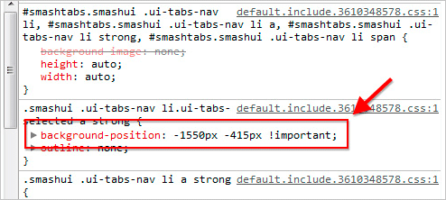
Свойство !important
!important - сразу повышает приоритет вашего CSS-свойства.
-Сложно поддерживать
-Потом придется постоянно использовать !important
Почему его используют ?
Использование !important говорит о нелогичной структуре css-кода,приходится использовать !important чтобы перекрыть одно свойство другим.

Slide 3
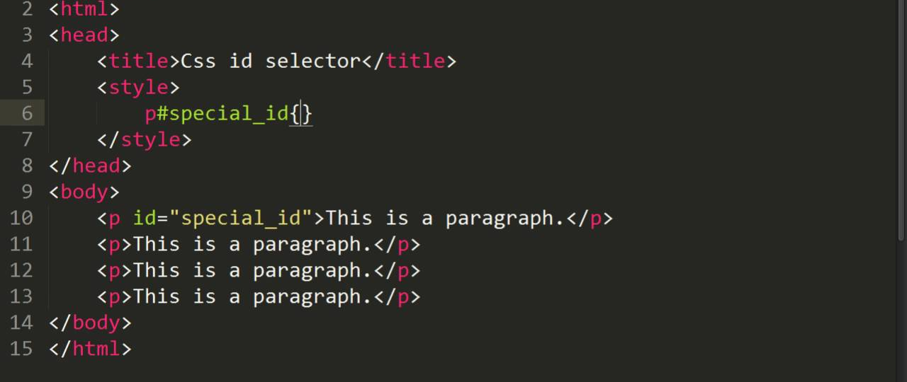
Использование #id в css коде
-Для оформления лучше использовать классы
-Идентификаторы нужны для скриптов
-id подразумевает уникальность и должен использоваться единожды для страницы

Slide 4



SVG лучше чем PNG
Преимущества SVG
маленький вес
масштабируется без потери качества
легко анимируется
адаптируется под разные экраны

Slide 5
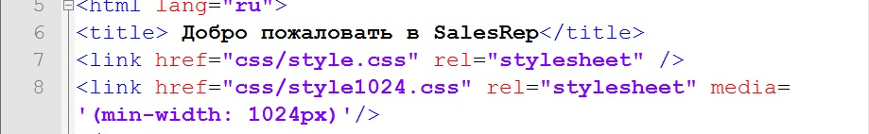
Хватит и одного файла со стилями
Каждый css файл это дополнительный запрос!
Лучше используйте @import

Slide 6
Используйте современные форматы шрифтов
EOT – старый формат
TTF - полезен для расширения поддержки старых браузеров, особенно мобильных при необходимости.
WOFF разработан в 2009 – это формат-обертка для шрифтов TrueType и OpenType. Формат сжимает файлы и поддерживается во всех современных браузерах.
WOFF2 – обновление оригинального формата WOFF. Разработан Google и считается лучшим форматом из предложенных, так как обеспечивает меньший размер файлов и лучшую производительность в современных браузерах с поддержкой.

Slide 7
HTML5 - это семантическая верстка
https://html.spec.whatwg.org/multipage/sections.html#the-nav-element
!DOCTYPE html>
<html lang="ru">
<head>
<meta charset="utf-8">
<title>Заголовок страницы</title>
</head>
<body>
<header class="main-header">
<!— Шапка сайта —>
</header>
<main>
<!— Основное содержимое страницы —>
</main>
<footer class="main-footer">
<!— Подвал сайта —>
</footer>
</body>
</html>

Slide 8
Hover на ссылках
!Все функциональные элементы должны быть отзывчивыми и помогать пользователю сориентироваться.
Если при наведении элемент откликается, то мы понимаем что за ним стоит какой-то функционал и его можно и нужно нажимать.

Slide 9
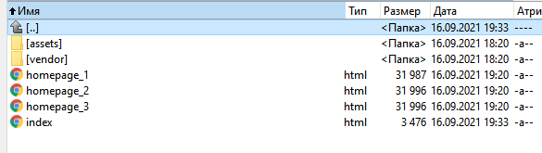
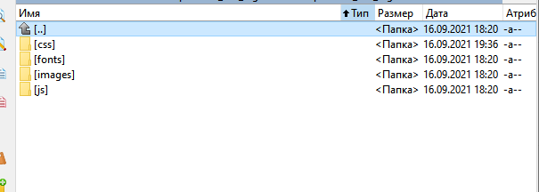
Правильная организация файлов и папок

Slide 10



ПО для работы

